Slide 1
Schleifen

Slide 2
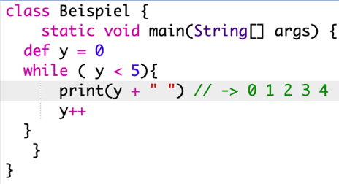
Syntax kopfgesteuerte while-Schleife

Slide 3
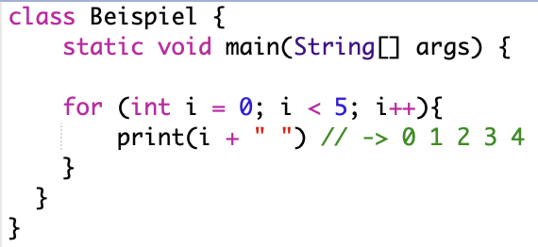
Syntax for-Schleife

Slide 4
Syntax for-in Schleife folgt dieser Struktur:
Sie durchläuft Objekt "iterable“
Häufig verwendete Iterables sind Ranges, Collections, Maps, Arrays, Iterators und Enumerationen

Slide 5
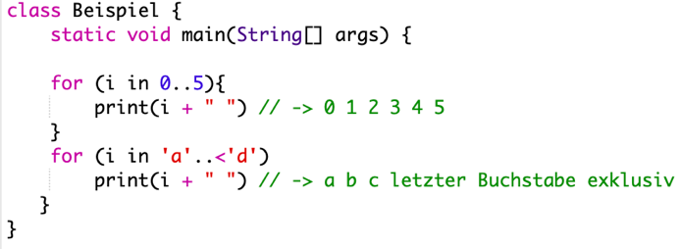
über Ranges

Slide 6
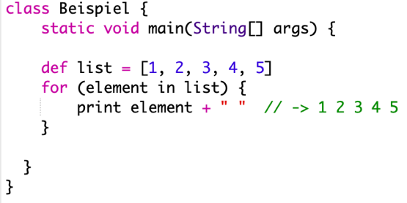
über eine Liste

Slide 7
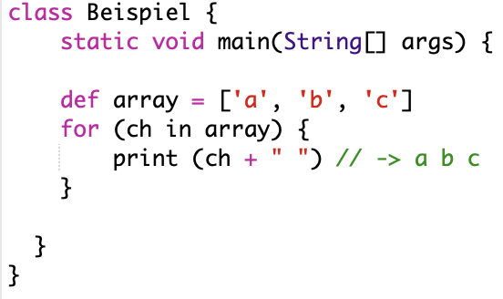
über ein Array

Slide 8
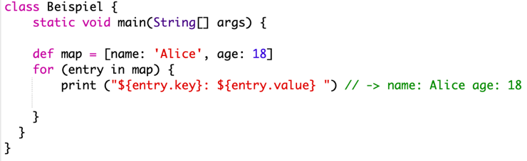
über eine Map

Slide 9
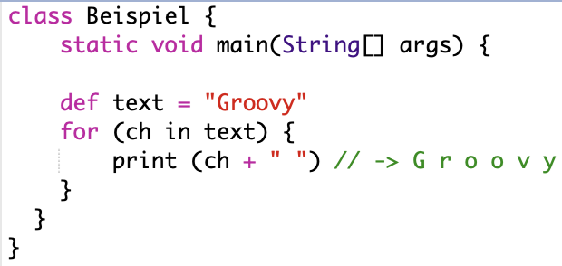
über eine Zeichenfolge

